Slide 1
Classical Art Memes

Slide 2
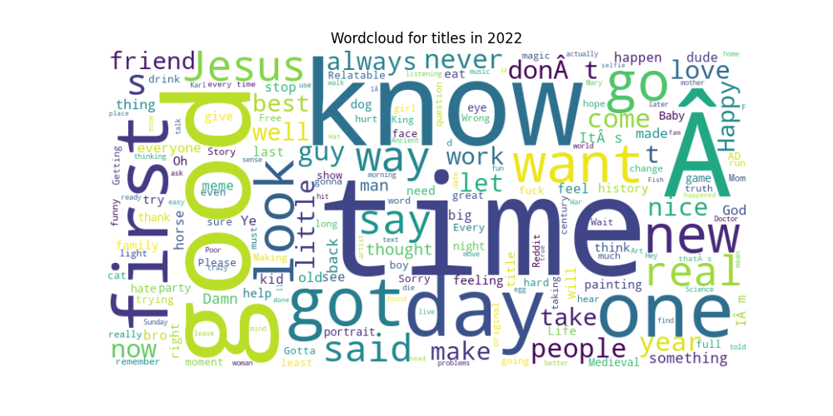
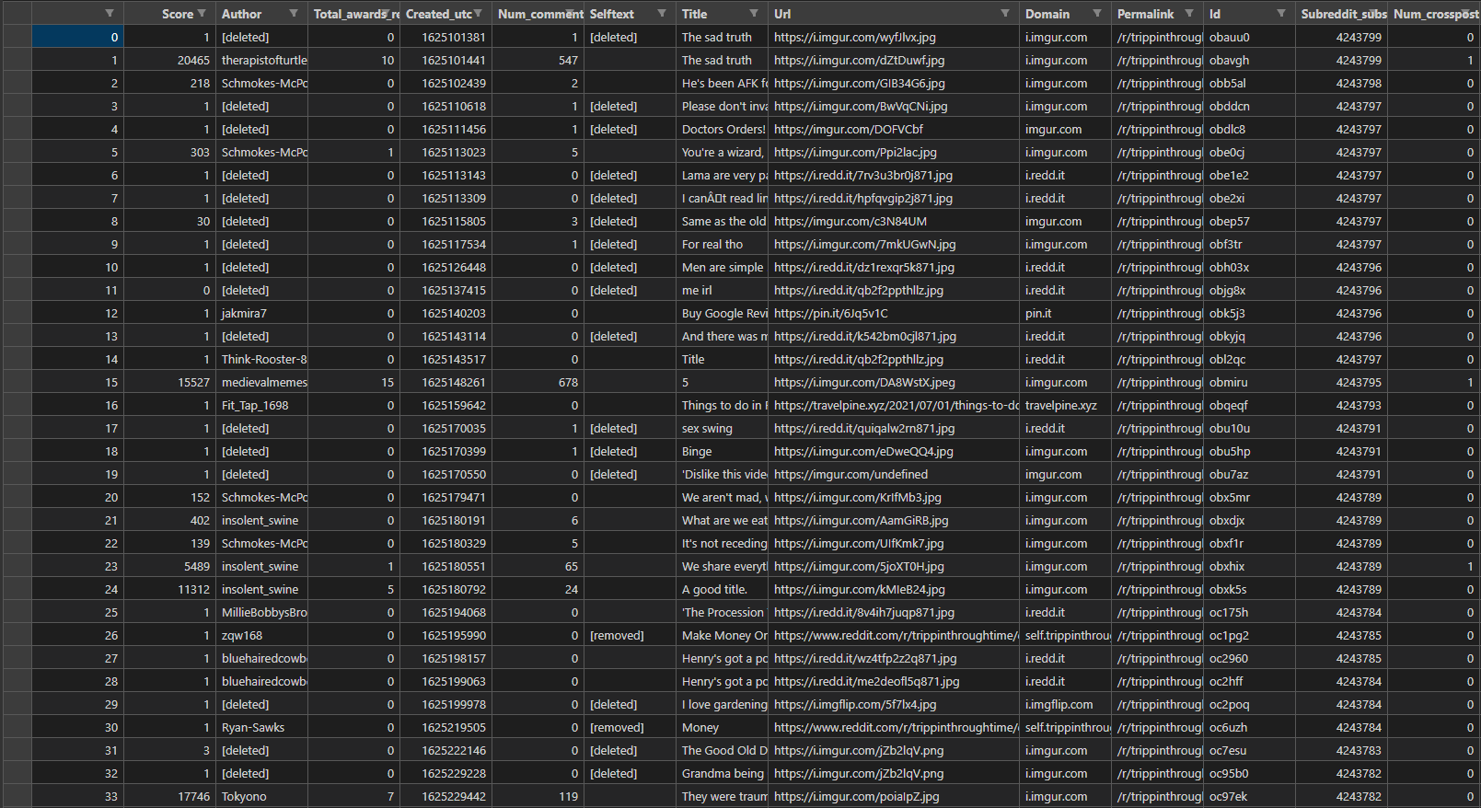
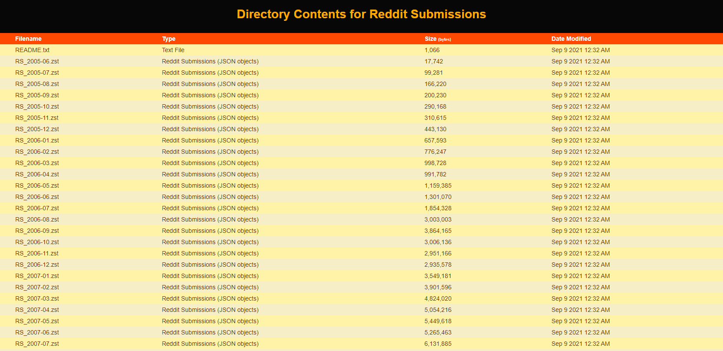
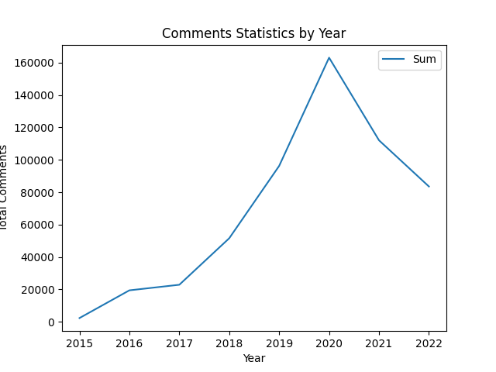
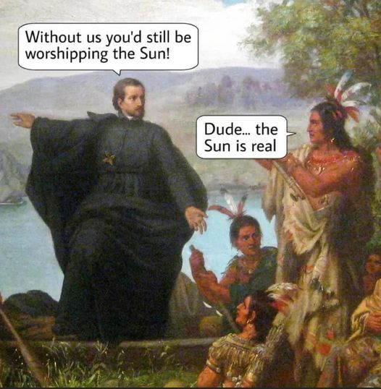

Bisherige Umsetzung
Reddit-Dumps
Pushshift Daten nicht vor November 2022 nicht erreichbar
Data-Dumps heruntergeladen und Informationen extrahiert
Datenbank
Informationen werden in Datenbank gespeichert
Nur Bilder von Interesse//Duplikate werden gelöscht
Bilder
Bilder heruntergeladen → 28110
Duplikate
OCR
Pytesseract vs. Google Vision
Anhand OCR, Duplikate//korrupte Bilder gelöscht → 23376
Titel- Exploration
Aufteilung des Datensatzes → 2015-2022
Wordcloud
Erste Statistiken

